Slide 1
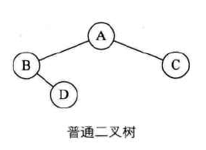
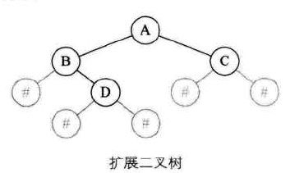
二叉树的建立
void CreateBiTree(BiTree *T){
TElemType ch;
scanf("%c",&ch);
if(ch == '#'){
*T = NULL;
}else{
*T = (BiTree)malloc(sizeof(BiTNode));
if(!*T){
exit(OVERFLOW);
}
(*t)->data = ch;
CreateBiTree(&(*T)->lchild);
CreateBiTree(&(*T)->rchild);
}
}
前序遍历序列为AB#D##C##

Slide 2
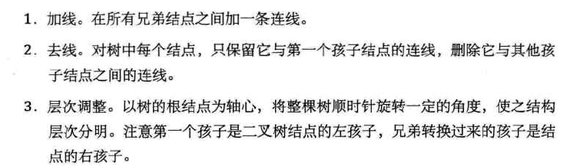
树、森林、二叉树的转换
树转换为二叉树

Slide 3
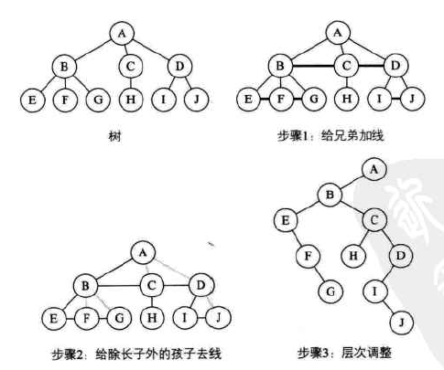

Slide 4
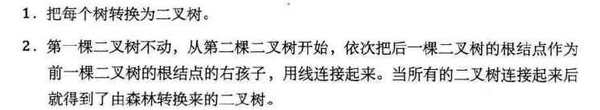
森林转化为二叉树

Slide 5
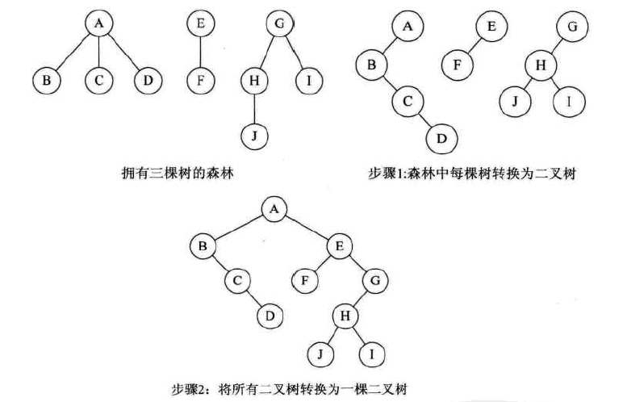

Slide 6

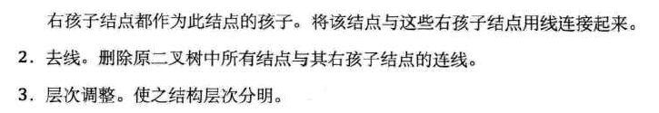
二叉树转换为树

Slide 7
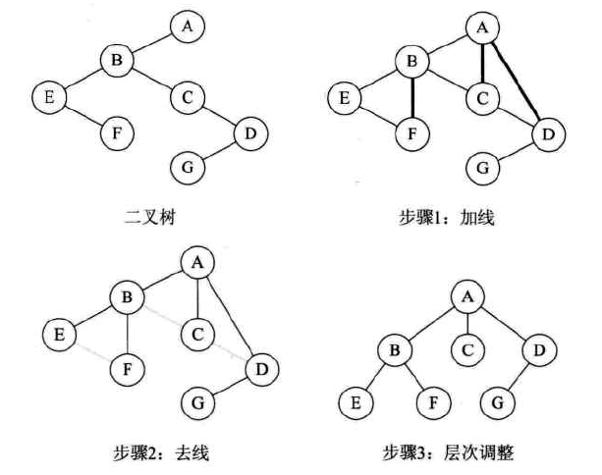

Slide 8

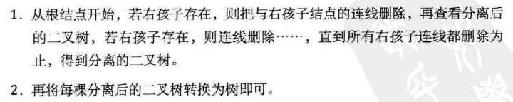
二叉树转换为森林

Slide 9
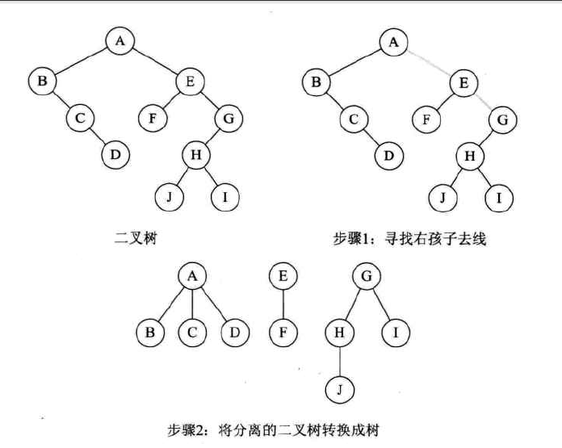

Slide 10

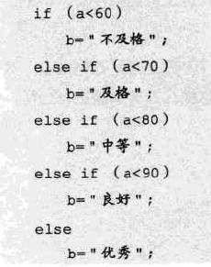

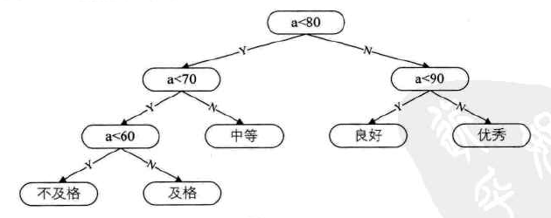
赫夫曼树

Slide 11

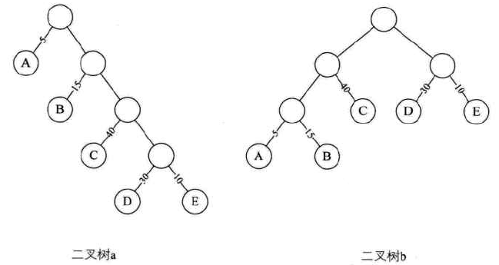

Slide 12
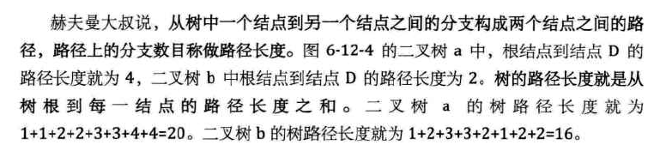
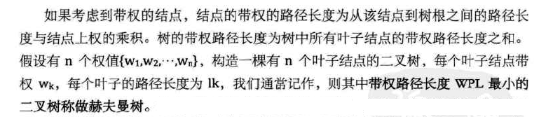
赫夫曼树

Slide 13
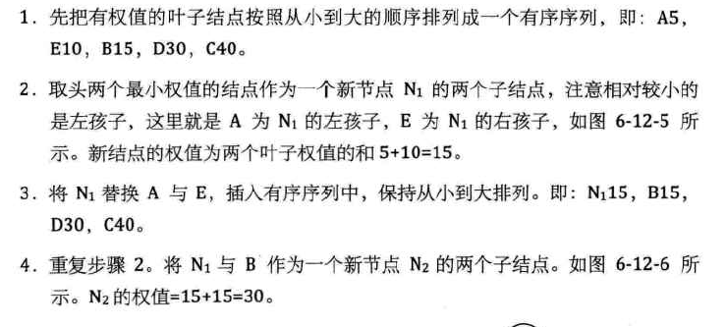
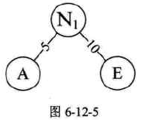
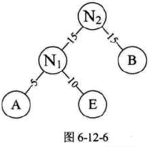
二叉树b是否是赫夫曼树？
赫夫曼树的构造

Slide 14
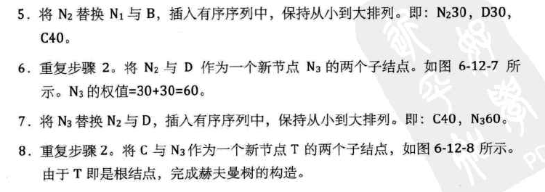
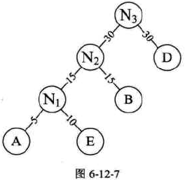
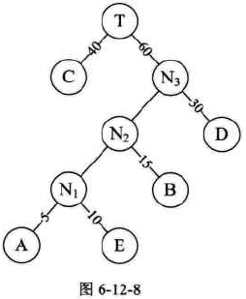
赫夫曼树的构造

Slide 15
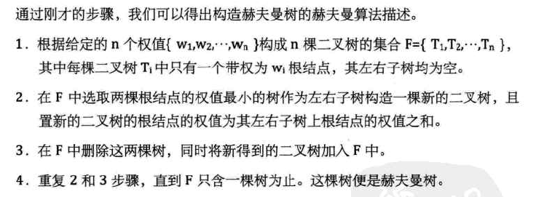
赫夫曼树构造过程

Slide 16
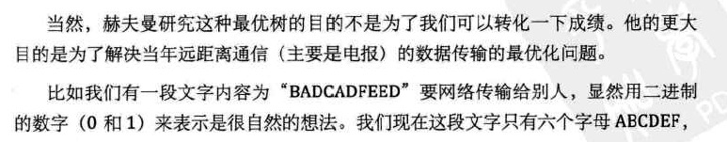
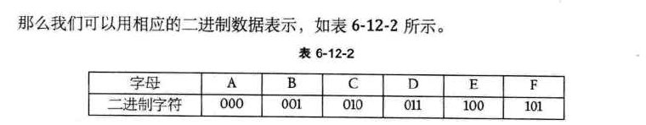
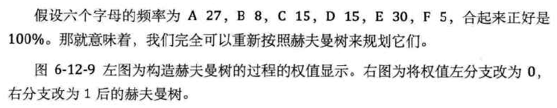
赫夫曼编码

Slide 17
